Slide 1

Team Cube

Slide 2
Team Cube
기획 : 허진서
프로그래밍 : 이진우, 박금서
원화 : 조서현
3D 캐릭터 : 최지환, 정수현, 박이슬
3D 배경 : 유태하, 리련명

Slide 3
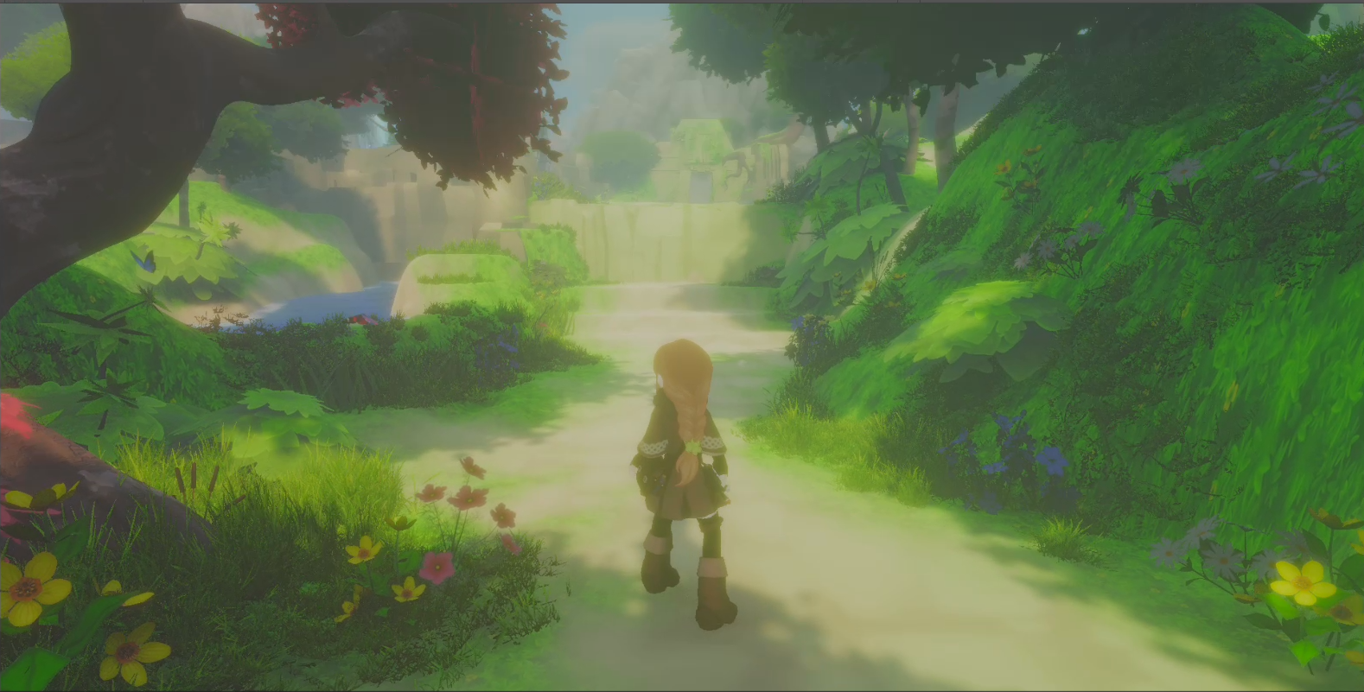
Stage 1 Concept
어렸을 때 호기심으로 모험한 뒷산

Slide 4
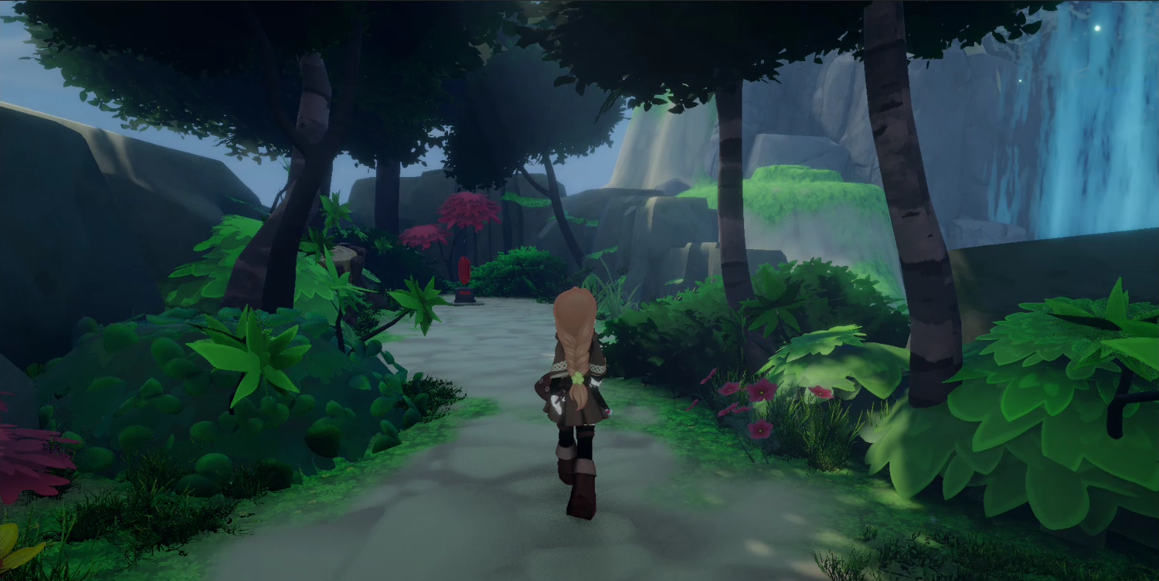
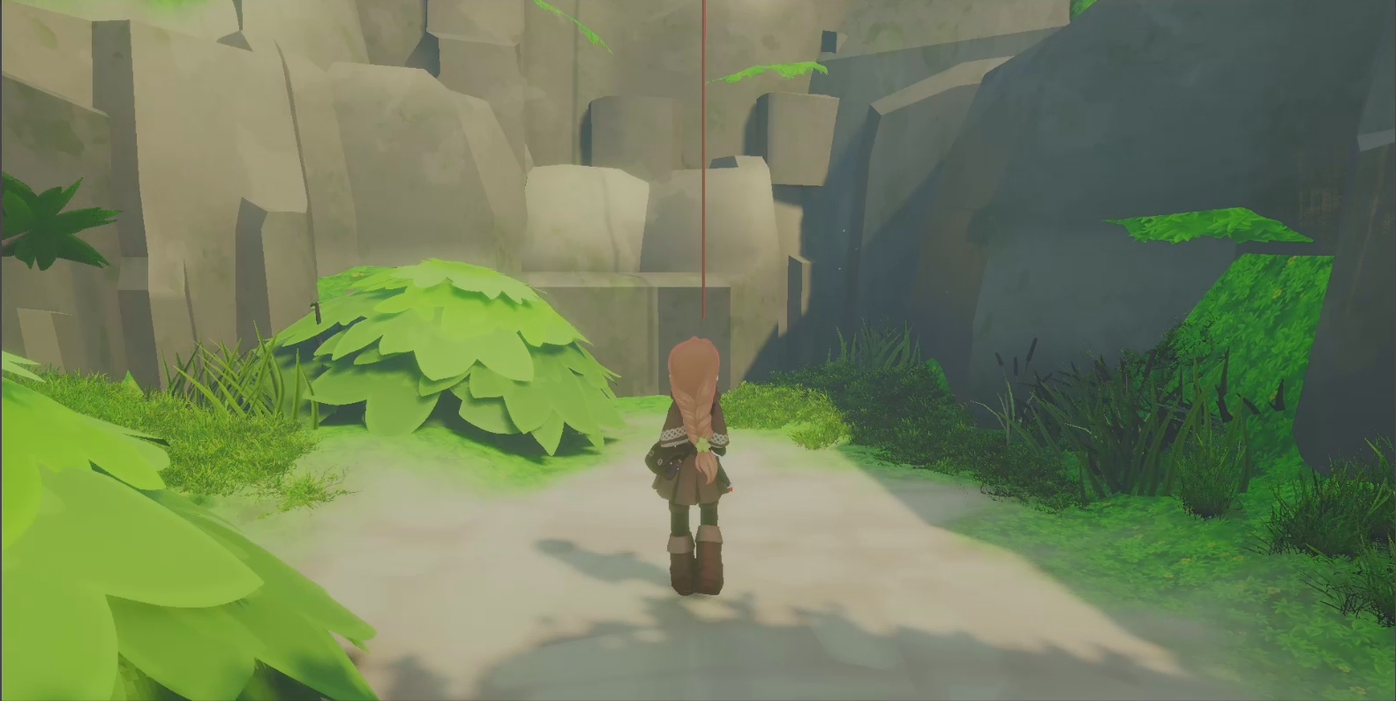
1. 뒷산의 유적
정신을 차리고 주위를 둘러보니 낯익은 광경이 보인다.
모티브 : 어렸을 때 자주 갔던 뒷산의 모습 + 지역 유명한 관광명소

Slide 5
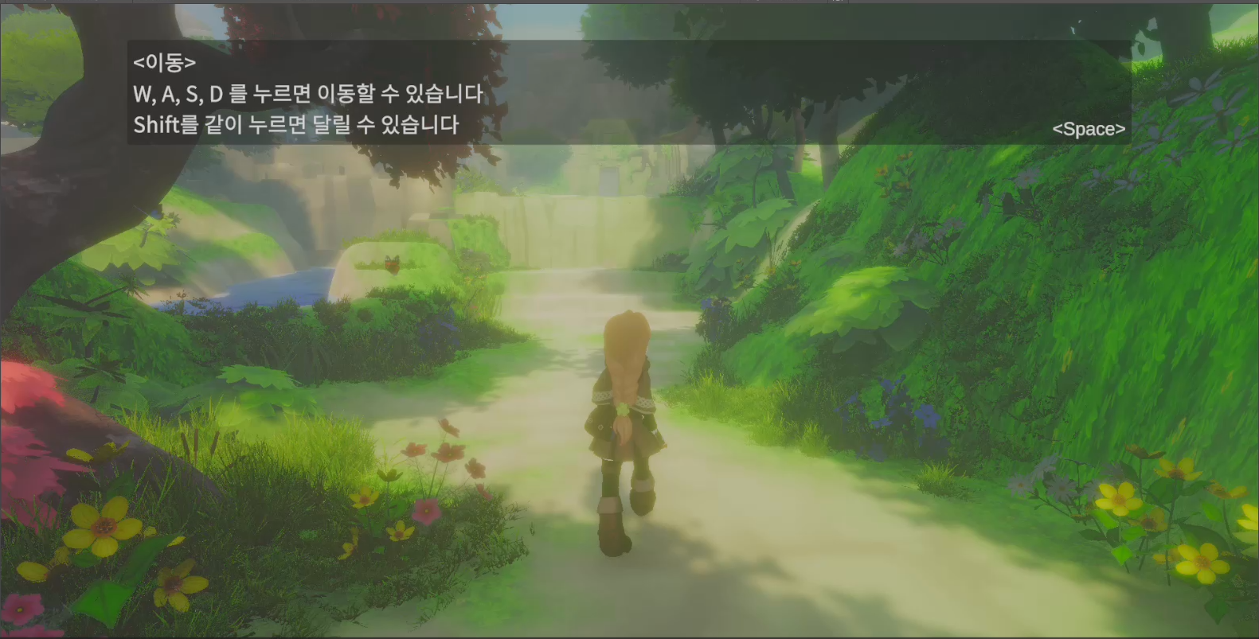
1. 뒷산의 유적
튜토리얼 시스템
유저가 특정 위치에 도달하면 화면 상단에 튜토리얼이 발생합니다.

Slide 6
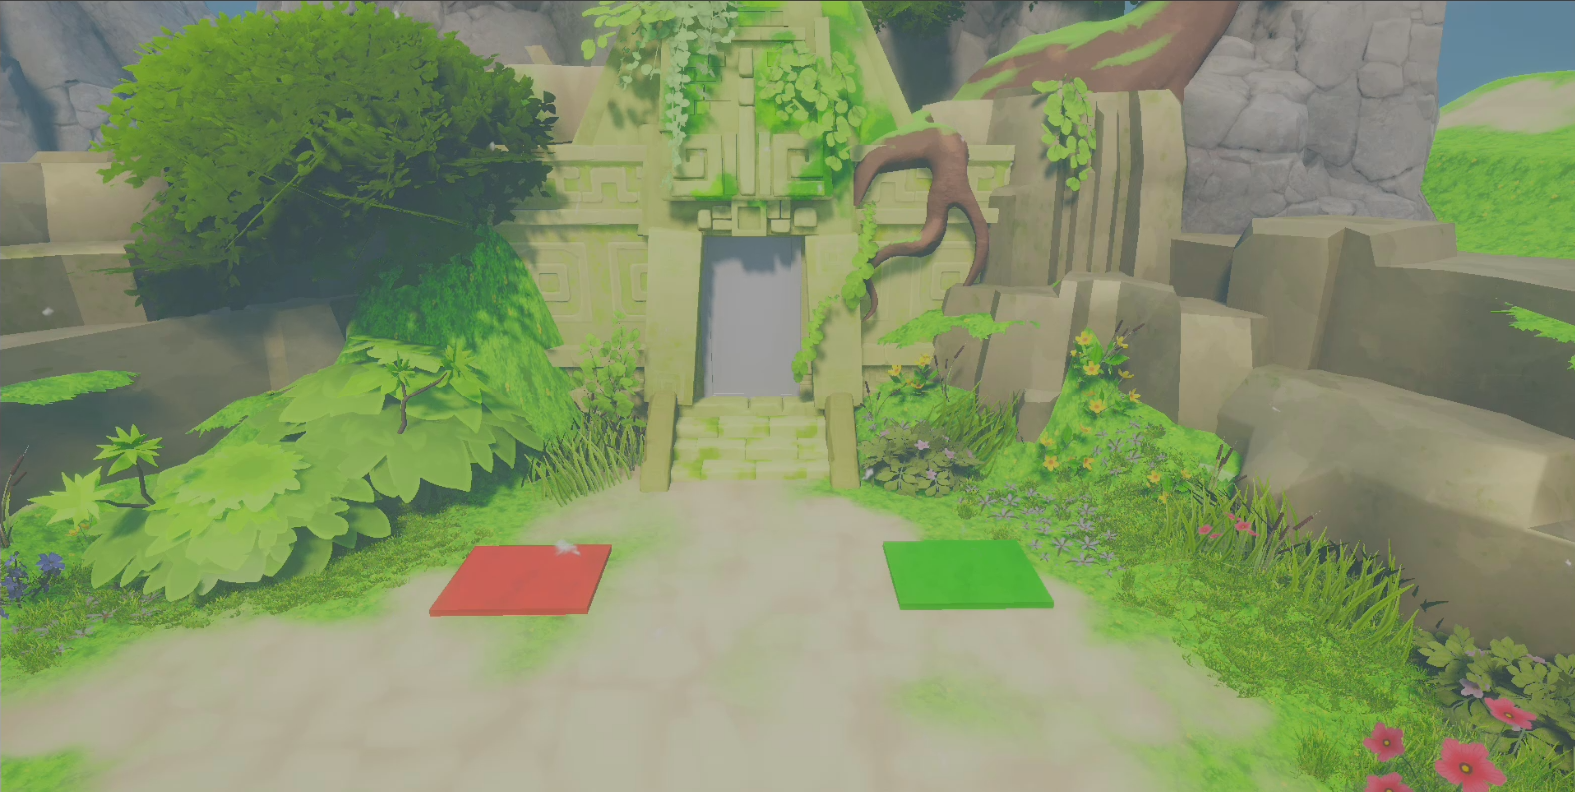
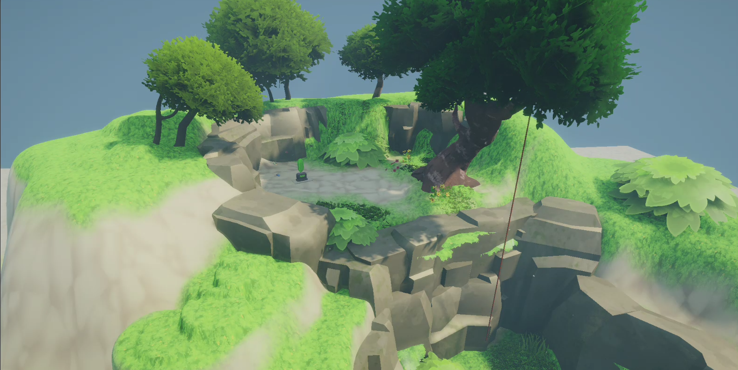
1. 뒷산의 유적
유적을 들어가는 방법
유적의 스위치에 같은 색상의 열쇠를 올려 놓아야 한다.

Slide 7
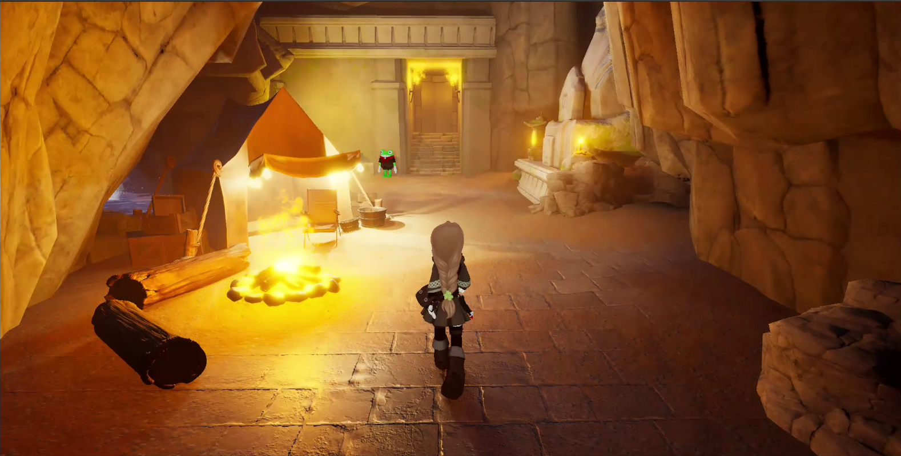
2. 유적 입구
주인공의 기억과 가상 공간이 혼재되어 있는 장소

Slide 8
2. 유적 입구
캠프 : 해당 게임의 체크포인트 역할

Slide 9
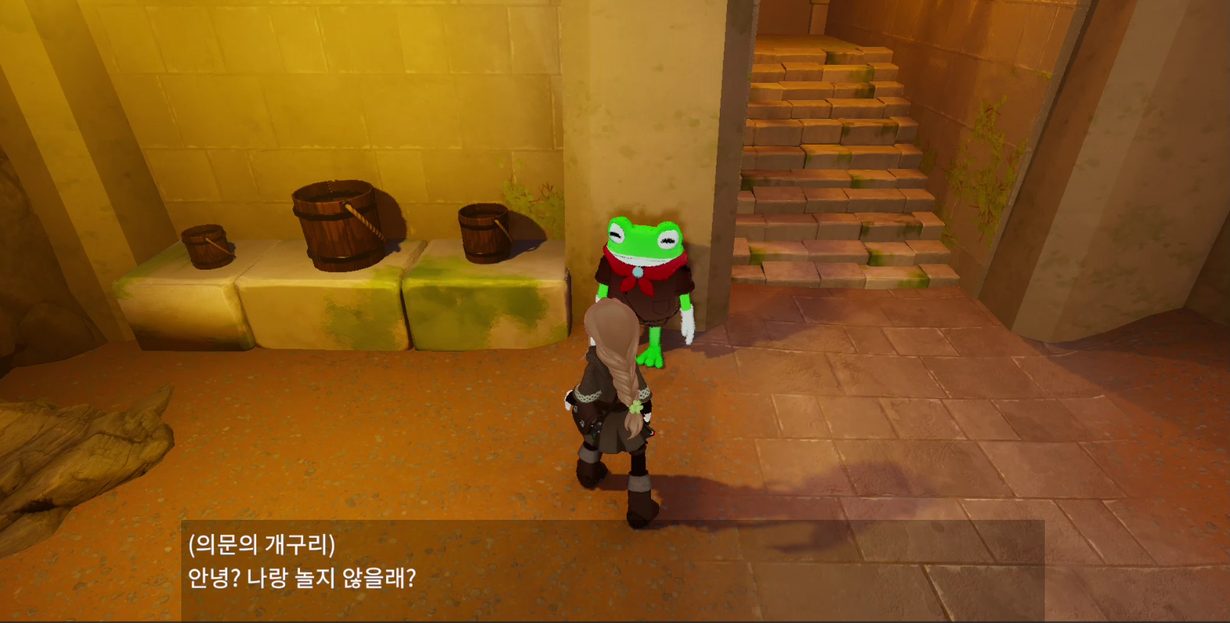
2. 유적 입구
NPC
모티브 : 뒷산 계곡에서 올챙이를 채집해서 키운 추억

Slide 10
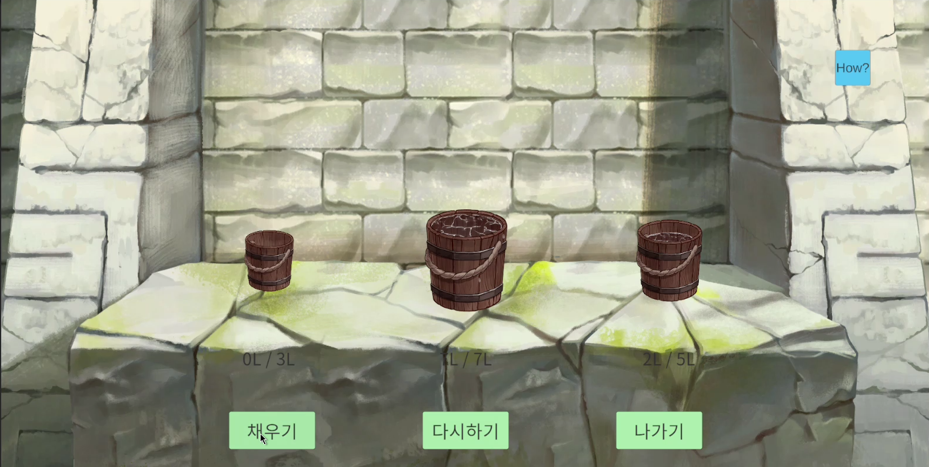
2. 유적 입구
미니게임
퍼즐 모티브 : 어렸을 때 했던 게임 (플래시 게임, 레이튼 교수)

Slide 11
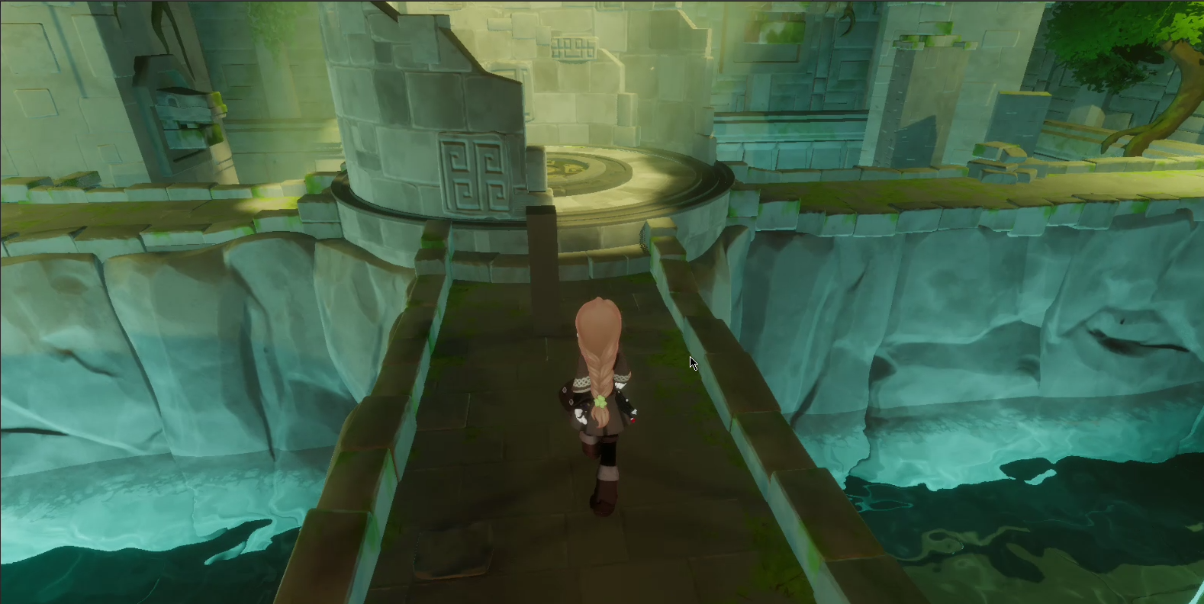
3. 유적 내부
앞으로 진행하기 위해서는 벽을 움직여서 진행해야 한다.

Slide 12
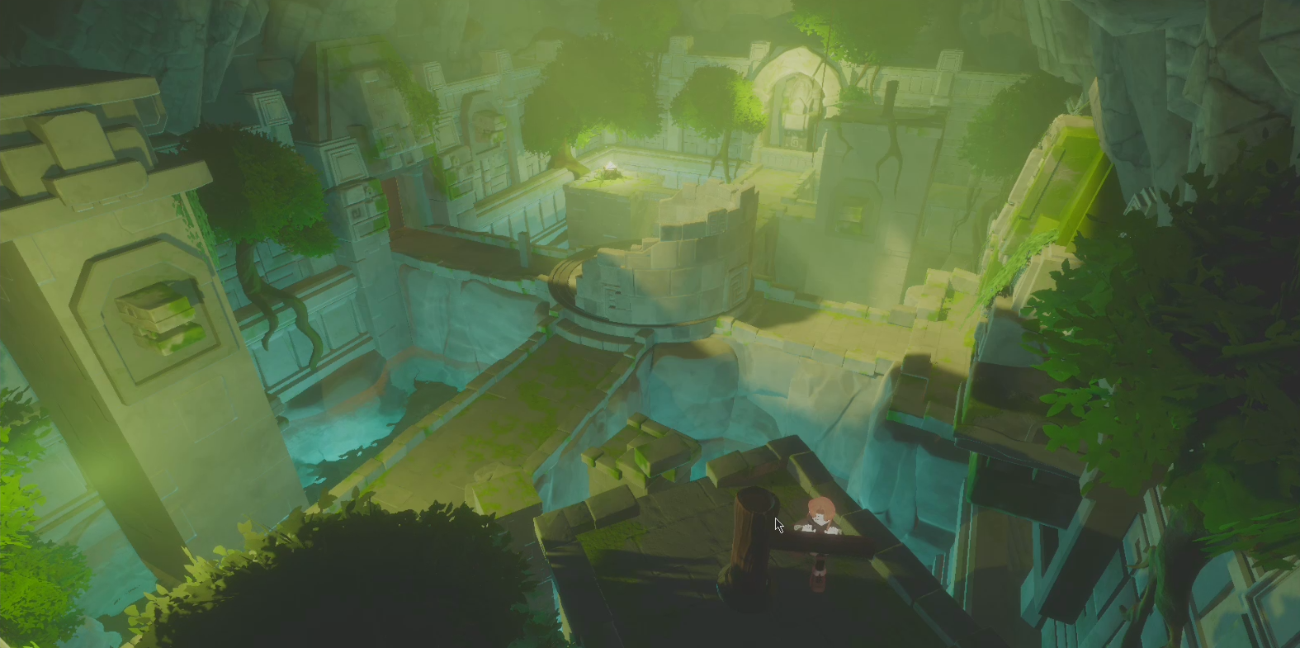
3. 유적 내부
레버 조작을 통해 유적을 움직일 수 있다.

Slide 13
4. 향후 계획
기획
기획 수정 및 기획서 내용과 차이점 체크
배경
1 스테이지 작업 경험 기반 2, 3, 4 스테이지 배경 작업
프로그래밍
미구현 미니게임 및 스테이지 간 연결 작업
캐릭터
리깅 및 NPC 제작
원화
UI 및 컷씬 구상

Slide 14
QnA

